Slide 1
МИКРООРГАНИЗМЫ
.

Slide 2
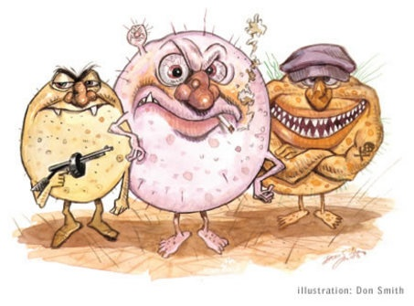
Содержание:
Понятие о микроорганизмах
Воздействие микробов на пищевые продукты
Источники микробов
Пути проникновения микробов в организм человека
Заболевания, передающиеся через пищу
Профилактика инфекций
Первая помощь при пищевых отравлениях
Задания для самопроверки
Ответы

Slide 3
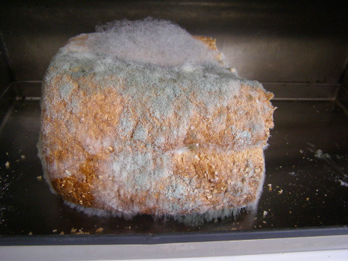


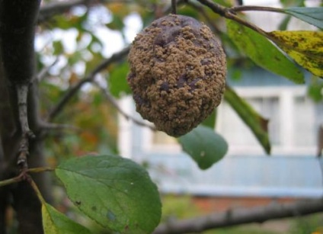
Воздействие микробов
на пищевые продукты
Вредное воздействие:
Гниение – это разложение белков под влиянием гнилостных микробов с образованием неприятно пахнущих и ядовитых веществ.
Плесневение вызывают плесневые грибы, образующие на поверхности продуктов рыхлые, слизистые налеты белой, желтой или черной окраски. Плесени вызывают разложение сахаров, белков, жиров.
Брожение –это расщепление углеводов под влиянием ферментов,вырабатываемых микроорганизмами. Различают брожение спиртовое,
молочнокислое, уксуснокислое, маслянокислое и др. Брожение является причиной порчи овощей, фруктов, варенья, вина, молочных продуктов,
и других продуктов.

Slide 4
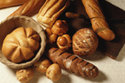
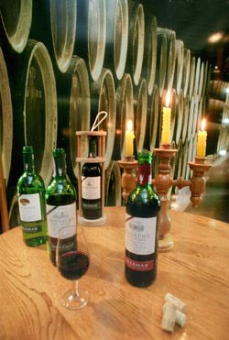

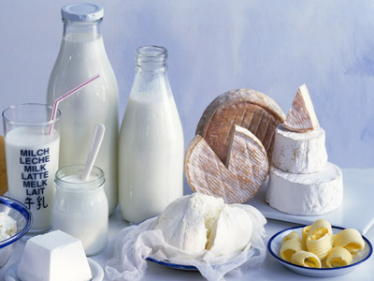
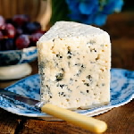

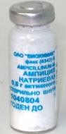
Воздействие микробов
на пищевые продукты
Полезное воздействие:
Спиртовое брожение используют в
хлебопечении, виноделии, при
производстве кумыса, кефира.
Молочнокислое брожение вызывает
скисание молока и используется
при получении молочнокислых продуктов,
квашеных овощей и фруктов.
Уксуснокислое брожение протекает в
продуктах содержащих этиловый
спирт, под действием уксуснокислых
бактерий с образованием уксусной
кислоты.
Некоторые виды плесени используются
при производстве сыров.
Некоторые микроорганизмы применяются при
синтезе лекарств.

Slide 5


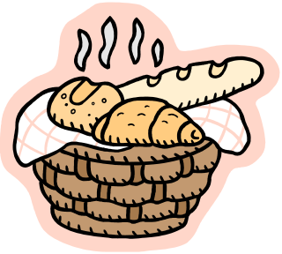
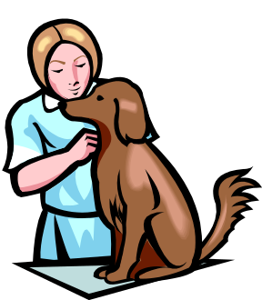

И с т о ч н и к и м и к р о б о в
Почва (в 1 г почвы содержится 2-3 млрд микроорганизмов)‏
Вода (1 мл воды содержит от 5 до 100 тысяч микроорганизмов)‏
Воздух
Пищевые продукты
Больные животные
Больной человек

Slide 6
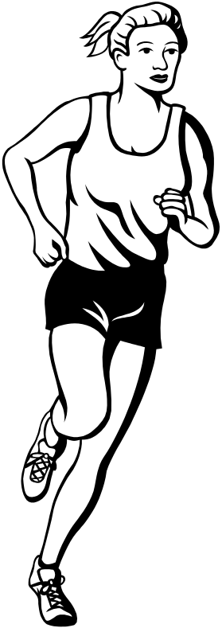
Пути проникновения микробов
в организм человека
Через нос (воздушно-капельным путем).
Через рот (с пищей, питьем, с грязных рук).
Через кожу (через здоровую и порезы).
Через кровь (при выполнении медицинских манипуляций).
Половым путем.

Slide 7
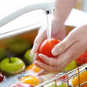

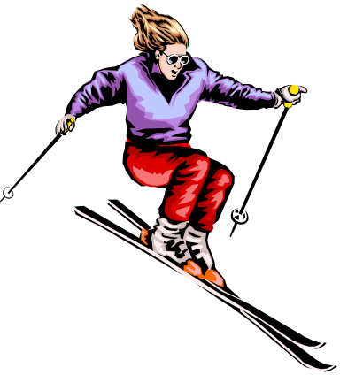
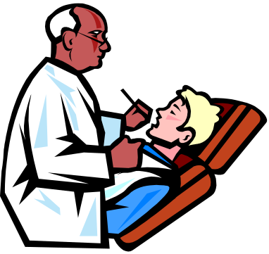
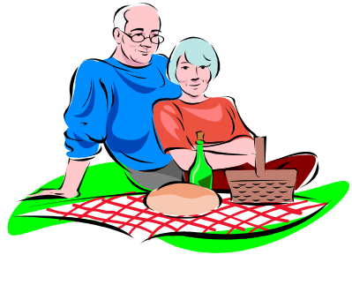
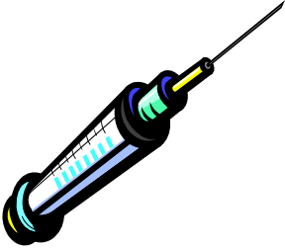
Профилактика инфекций
Здоровый образ жизни.
Личная гигиена.
Соблюдение правил приготовления
и хранения продуктов.
Прививки.
Своевременная обработка ран.
Постоянный здоровый половой партнер.
Использование одноразового
медицинского инструментария.

Slide 8
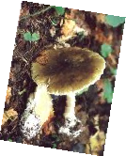
Заболевания, передающиеся через пищу
Пищевые инфекции или «болезни грязных рук» вызываются
различными микроорганизмами, попавшими в организм
человека.
Источники инфекций:
Больные люди и бактерионосители.
Инфицированная пища и вода.
Животные.
Пищевые отравления:
Микробные пищевые отравления – не передаются от
Больного человека к здоровому, а имеют только пищевой
путь передачи.
Немикробные пищевые отравления – отравления
продуктами, ядовитыми по своей природе.
(Грибами, химическими ядами, тяжелыми металлами с
упаковочных материалов).
Отравления не уточненного происхождения.

Slide 9
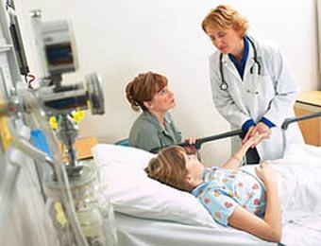
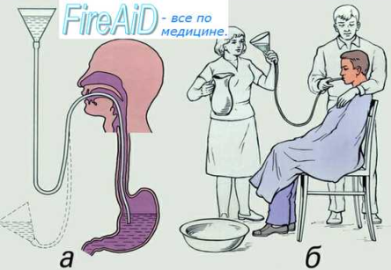
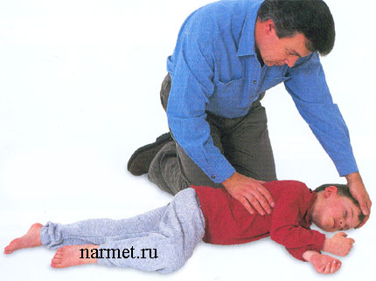
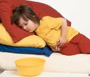
Первая помощь при пищевых отравлениях
Если вы сталкиваетесь с признаками пищевых отравлений, необходимо вызвать врача, но до его прихода надо правильно оказать первую медицинскую помощь пострадавшему.
Не оставлять больного одного, особенно в бессознательном состоянии, так как он может захлебнуться рвотными массами. Положить его на бок.
Необходимо выяснить, какой продукт стал причиной отравления, и по возможности изъять его.
Если пострадавший в сознании, промыть ему желудок: дать выпить 3-4 стакана бледно-розового раствора марганцовки и вызвать у него рвоту.
После промывания желудка рекомендуется дать активированный уголь: 20-30 таблеток заливают стаканом холодной кипяченой воды, перемешивая, доводят до кашеобразного состояния и дают выпить пострадавшему.
Через 2-3 часа повторно промывают желудок. Промывание желудка
Следует повторять 2-3 раза.

Slide 10
Задания для самопроверки
Внимательно прочитайте утверждения, если оно верное ответ – «да», если неправильное ответ – «нет»:
1. К микроорганизмам относятся вирусы, бактерии, плесени и дрожжи.
2. Источником микробов может быть зараженная пища.
3. По отношению к человеку все микроорганизмы являются вредными.
4. Микробы могут попасть в организм человека с воздухом, водой, пищей, через кожу, кровь и половым путем.
5. При кипячении воды микробы в ней остаются живыми и при её употреблении можно заболеть.
6. Пищевые отравления сопровождаются тошнотой, рвотой, жидким стулом, слабостью, ознобом.
7. При пищевом отравлении нельзя обращаться к врачу.
8. Нельзя употреблять в пищу некачественные продукты, с истекшим сроком хранения, сомнительного происхождения.
9. Пищевые инфекции называются «болезнями грязных рук».
10. Нельзя оставлять без присмотра больного в бессознательном состоянии с симптомами пищевого отравления

Slide 11
Ответы
Да
Да
Нет
Да
Нет
Да
Нет
Да
Да
Да
Каждый правильный ответ – 0,5 балла

Slide 12
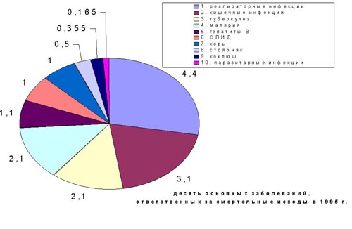

Slide 13
Правила гигиены питания
1. Большая часть пищи должна употребляться в вареном или жареном виде.
2. В пищу нужно употреблять сырые овощи и фрукты.
3.. Принимать пищу в определенные часы.
4. Вредно съедать за раз много пищи.
5. За обедом важно сначала съедать салат, а затем суп.
6. Не следует заставлять есть через силу.
7. Хранение продуктов питания без холодильника опасно.
8. Вредно во время еды читать и сердиться.
9. Важно хорошо пережевывать пищу и не торопиться при ее приеме.

Slide 14
Обоснование правил
. 1.Обработанные продукты легче расщепляются пищеварительными ферментами: варка и жаренье убивает микробов.
2.В них содержится много витаминов и питательных веществ.
3.Вырабатывается условный рефлекс выделения желудочного сока..
4.Ведет к заболеваниям ССС и ожирению.
5.Активизируется работа пищеварительных желез.
6. Вырабатывается привычка много есть.
7. Возможны отравления.
8. Торможение рефлекторного отделения желудочного сока.
9. Пережеванная пища лучше подвергается перевариванию; можно подавиться.

